Slide 1



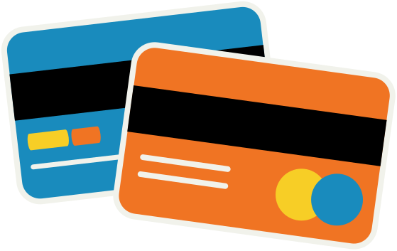






FINANZAS
Ximena Mercedes Suasti de Jesus
Fabián Rdriguéz Angeles

Slide 2



SALUD FINANCIERA
Se puede traducir en una gestión eficiente de tu economía personal, lo que permite realizar gastos tanto presentes como futuros de manera más consciente.

Slide 3


¿PARA QUE SIRVE?
La estabilidad financiera brinda muchos beneficios como:
Establecer metas a futuro
Flexibilidad para afrontar situaciones
Tranquilidad financiera

Slide 4



¿TENGO BUENA GESTIÓN FINANCIERA?
Según BBVA tienes una buena gestión financiera si...
Equilibrio entre tus ganancias y gastos
Pagas a tiempo, facturas y gastos fijos
Puedes ahorrar a largo plazo
Deudas sostenibles
Buen historial crediticio

Slide 5



¿TENGO MALA GESTIÓN FINANCIERA?
Según BBVA tienes una mala gestión financiera si...
Gastas más de lo que ganas
No pagas deudas a tiempo
No ahorras a largo plazo
Tienes deudas insostenibles
Mas historial crediticio

Slide 6
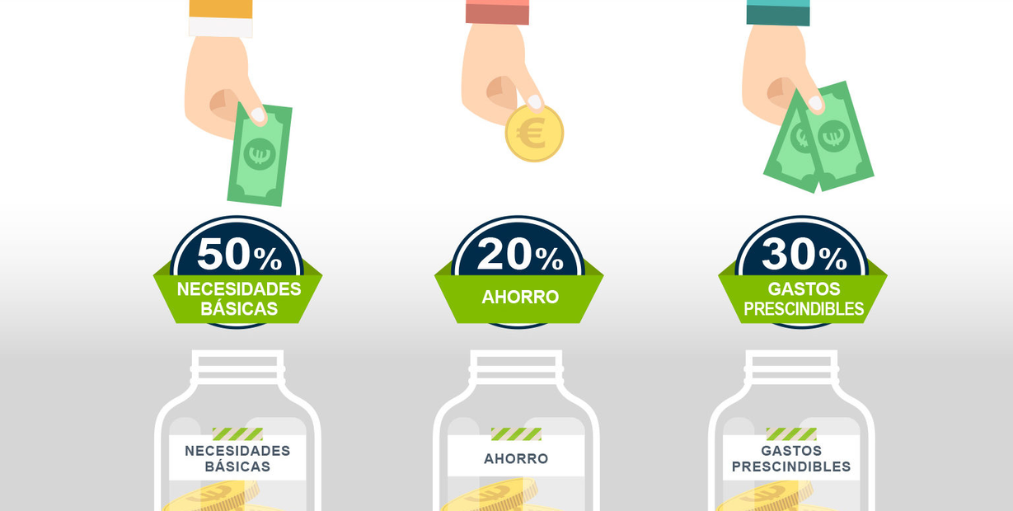


Slide 7




THANK YOU
442 824 8878
442 720 3602
frodriguez43@alumnos.uaq.mx
Fabián Rodríguez Angeles
Ximena Mercedes Suasti de Jesús

